Slide 1
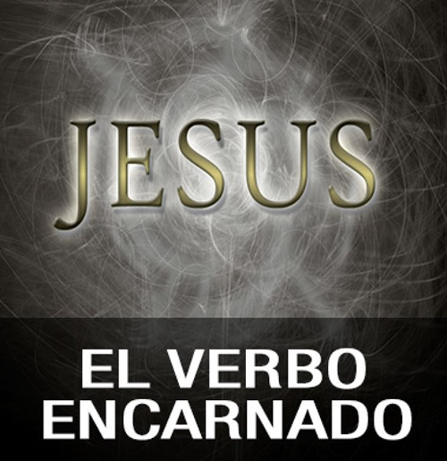
EL HIJO ENCARNADO
“Jesucristo es digno de recibir nuestra adoración”

Slide 2
VERSÍCULO CLAVE:
FUNDAMENTO BÍBLICO:
“Y aquel Verbo fue hecho carne, y habitó entre nosotros (y vimos su gloria, gloria como el unigénito de Padre), lleno de gracia y de verdad”, Juan 1:14.
Juan 1:1-18.

Slide 3
INTRODUCCIÓN
¿Cuáles son hoy los conceptos más difundidos sobre quien es Jesús?
El concepto acertado de Pedro fue “tu eres el Cristo, el Hijo del Dios viviente, Mateo 16:16.
En la lección de hoy el apóstol Juan nos presenta a Jesús como el Hijo de Dios encarnado.
Y también nos muestra que Jesús es digno de toda adoración.

Slide 4

LA PALABRA Y EL TESTIMONIO
1
Juan 1:1-8.

Slide 5
Juan el apóstol da una descripción del verbo divino, V.1-5.
  Jesús es el verbo divino.
  Jesús ha coexistido eternamente con el Padre.
  Jesús mismo es Dios.
  Jesús es el creador del mundo, V.3.
  Jesús es la luz del mundo, V.4-5.
    Él disipa la tiniebla espiritual de la humanidad.
    Él pone al descubierto la oscuridad del pecado.
    Él es la luz que prevalece ante las malvadas tinieblas del mundo.
    El enemigo trata de impedir que muchos vengan a la luz, 2 Corintios 4:3-4.

Slide 6
Juan el Bautista fue el primer testigo del verbo divino, V.6-8.
  El fue hijo de Zacarías, y su esposa Elizabet, y pariente de Jesús.
  El fue un hombre enviado por Dios, V.6.
  El fue el precursor del Mesías, V.7-8.
  El fue enviado para que todos pudieran creer por medio de él, V.7. 35-37.

Slide 7
Dios nos llama a testificar acerca de la misión redentora de Jesús, debemos orar pidiendo oportunidades para compartir con otros lo que Cristo ha hecho.

Slide 8

RESPUESTAS A LA LUZ
2
Juan 1:9-13.

Slide 9
Juan el apóstol hace notar que Jesús es la “luz verdadera”, V.9.
También hace notar que debía haber una respuesta a esta luz= Jesús. V.8-11.
  Respuesta negativa.
    El mundo no le conoció a causa de la ceguera espiritual que produce el pecado.
    El mismo pueblo judío no recibieron a Jesús por creían que ser descendientes de Abraham era suficiente.

Slide 10
También hace notar que debía haber una respuesta a esta luz= Jesús. V.8-11.
  Respuesta positiva: reciben la luz y creen en su nombre”, V.12-13.
    “Recibir” significa aceptar por la fe a Jesús.
    “Creer en su nombre” significa confiar en Jesús, el Hijo de Dios y el Salvador del mundo.
    Son “hechos hijos de Dios” no por nacimiento natural, sino espiritual, V.13. Véase Juan 3:3-6; 8:31-47.

Slide 11
Dios da la salvación solamente en Jesús, los que responden por fe a Jesús, Él les otorga la salvación; nacen de Dios y se convierten en hijos suyos.

Slide 12
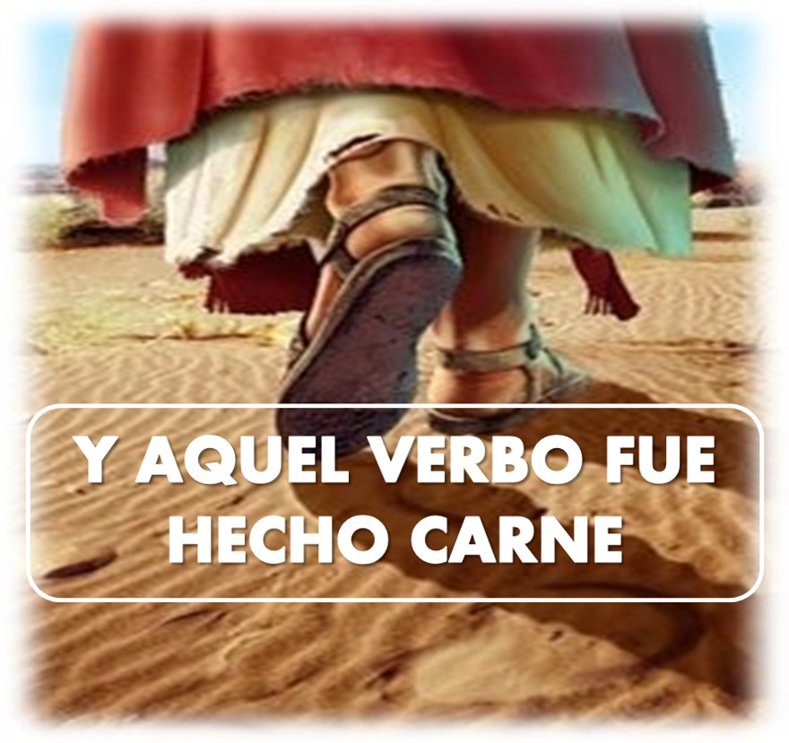
LA ENCARNACIÓN DEL VERBO
3
Juan 1:14-18.

Slide 13
Juan el apóstol describe la venida del Verbo a este mundo, V.14-15.
  Y aquel Verbo fue hecho carne. “Jesús entró al mundo como ser humano”.
  Y habitó entre nosotros. “Jesús vino como Dios con nosotros”
  Y vimos su gloria, gloria como el unigénito del Padre. “Jesús es a la vez plenamente Dios y plenamente hombre”.
  Lleno de gracia y verdad. “Jesús nos revela la gracia y la verdad divinas”.
  Juan dio testimonio del Verbo. “Jesús y su preeminencia sobre Juan el Bautista, V.15. Véase Lucas 24:44; Juan 3:30.

Slide 14
Juan explica con mayor profundidad por que el Verbo se hizo carne, V.16-18.
  Para traernos gracia y verdad. “Esto que nos vino de Jesús era mayor que la Ley que Dios había dado a través de Moisés”, V.16-17.
  Para revelar a plenitud la esencia o naturaleza de Dios, V.18. “Ver a Jesús es ver a Dios”, Juan 14:9. “También aquí vemos que Dios se revela a sí mismo en tres personas, como la Trinidad: Padre, Hijo y Espíritu Santo” 1:1.

Slide 15
Dios envío a su Hijo para revelarnos su gracia y verdad, la gracia para ver salvos y la verdad para ser libres de nuestros pecados, y vivir como hijos de Dios.

Slide 16
DISCIPULADO Y MINISTERIO EN ACCIÓN
El Hijo de Dios se humilló a sí mismo al hacerse carne y habitar entre los seres humanos pecadores.
Este hecho trascendental de Cristo nos debe llevar a una adoración ferviente.
Hay que orar para que los cristianos crezcan en su comprensión de quien es Cristo.

Slide 17
